Slide 1
Foreldremøte for 1.-4. trinn
25.08.2025

Slide 2
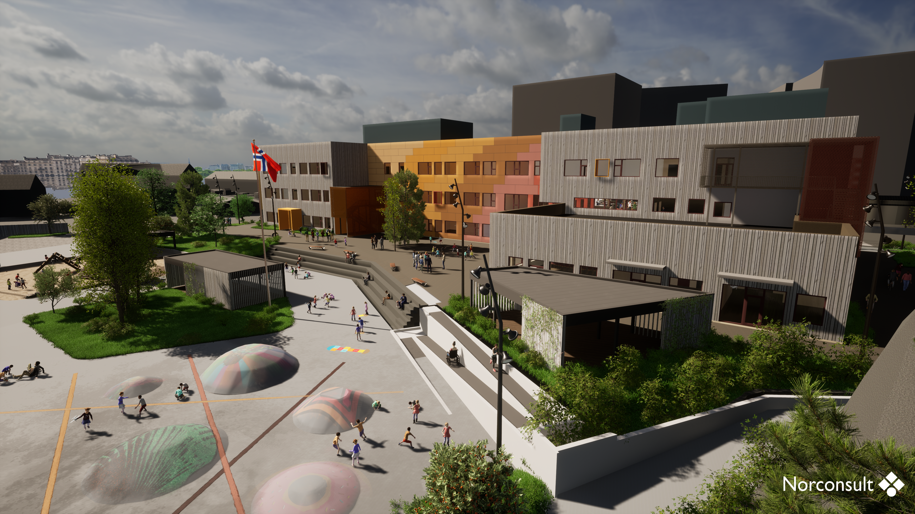
"Trygg i et lærende fellesskap"

Slide 3
Program
Informasjon fra ledelsen
Informasjon fra TPO-koordinator og sosiallærer
Informasjon fra helsesykepleier
Informasjon fra SFO
Foreldrenettverk, Siril Berg, Komfug
Trinnvise samlinger siste del

Slide 4
Kapittel 12
12.2 "Alle elevar har rett til eit trygt og godt skolemiljø som fremjar helse, inkludering, trivsel og læring.​"
12.3 "Skolen skal ikke godta krenkende oppførsel, som f.eks. mobbing, vold, diskriminering og trakassering"
Skolen skal arbeide kontinuerlig for at alle elevene skal ha et trygt og godt skolemiljø.
12.4 Aktivitetsplikten

Slide 5
Aktivitetsplikten
1. Følge med og fange opp
4. Undersøke
5. Sette inn tiltak og evaluere
3. Melde fra
2. Gripe inn
Aktivitetsplikten inneholder fem handlingsplikter, og et krav til å dokumentere hva som blir gjort for å oppfylle aktivitetsplikten.
* Dokumentere hva som blir gjort for å oppfylle aktivitetsplikten

Slide 6
Skolefravær
Opplæringsloven § 10.6:
«Elevane skal vere aktivt med i opplæringa og følgje skolereglane. Kommunen og fylkeskommunen skal sørgje for at elevar med fråvær frå opplæringa blir følgde opp»
Permisjoner:
Skolen kan innvilge inntil 10 dager elevpermisjon pr skoleår

Slide 7

Skoleregler for Wilds Minne
På Wilds Minne:
er vi vennlige med hverandre
gir vi hverandre arbeidsro
holder vi det ryddig og tar vare på skolen vår
lar vi alle være med
følger vi de voksnes beskjeder
Klassene lager tipsplakater hvert år

Slide 8
Skoleregler
Skoleregler for Kristiansand-skolen gjelder fortsatt.
Mobilreglene er skjerpet inn i denne forskriften.
Reglene gjelder for skole og sfo: Mobiltelefon, smartklokker og lignende digitale enheter skal ikke benyttes i skoletiden. Skolen kan gjøre unntak fra dette dersom det foreligger særlige sosiale, helsemessige, pedagogiske eller sikkerhetsmessige hensyn. Mobiltelefon, smartklokker og lignende digitale enheter skal enten ikke tas med til skolen eller innleveres av den enkelte elev ved skoledagens start for oppbevaring på et dertil egnet sted.

Slide 9

Wilds Minne er LU-skole
Lærerutdanningsskole
Praksis (4. år)
Studenter i alle klasser, som vil bli veiledet av alle pedagogene ved skolen.​
Praksisperioder:​
Uke 44​
Uke 9 – 13
Uke 12 er veiledet selvstendig uke​.
Fordeler:
Kompetanseheving i personalet.​
Samarbeid om forskning og utvikling.​
Tett samarbeid med fagmiljøet på UiA.

Slide 10

Skolens støttesystemer
TPO-koordinator og sosiallærer:
  Kari Nyman
LK20 om inkluderende fellesskap
Opplæringsloven paragraf 11.2:
  Følge med på elevens utvikling
  Melde fra dersom eleven ikke har tilfredsstillende utbytte
  Sette inn tiltak
Skolens koordineringsteam
  Samarbeid med andre instanser
Kartlegging
  1.trinn: Udir. Kartleggingsprøver på våren
  2. trinn: bokstavprøven
  3. trinn: bokstavprøven, ordkjedetest og kartleggingsprøver
  4. trinn: bokstavprøven, ordkjedetest

Slide 11
Forebyggende tiltak
Elevsamtaler
Utviklingssamtaler høst og vår
Klassetrivsel og elevundersøkelsen
Link til livet
Fadderordning 1. og 5.trinn
TL ( trivselslederprogrammet)
Elevtjeneste/ tilgjengelighet
Mini-Risk
Fritidstilbud

Slide 12


Slide 13

Skolehelsetjenesten
Lavterskel tilbud
Samarbeidspartnere
Taushetsplikt
1.trinn - Skolestartundersøkelse med lege, " Kroppen min eier jeg".
2.trinn – vaksine, psykologisk førstehjelp
3.trinn – vekstmålinger og "God omsorg".
4.trinn – psykologisk førstehjelp
Kontaktinformasjon

Slide 14
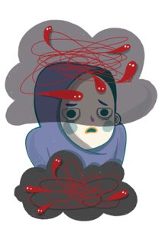
Engstelighet
Separasjon
Overganger
Støtte
Utfordrende

Slide 15
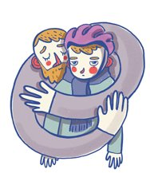
Vanlig ved engstelse - å slippe situasjoner som gir ubehag
Mange foreldre legger intuitivt til rette for at barnet skal slippe å kjenne på engstelse - av omsorg og kjærlighet

Slide 16
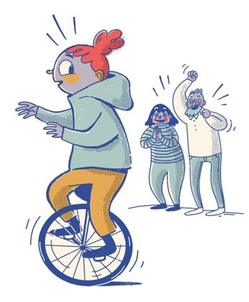
Hva er hensiktsmessig tilrettelegging?
Hjelp barnet til å føle - ikke til å føle seg bedre
Barn trenger bekreftelse på at det er vondt å kjenne på engstelse, men samtidig at foreldre(og skole) viser at det ikke er farlig
Barnet trenger hjelp og støtte til å bli i situasjoner for å kunne øve på følelsen og selv få erfare at det ikke er farlig
Engstelse er midlertidig vondt – med hensiktsmessig støtte av heiagjengen erfarer barnet mestring med å tørre

Slide 17

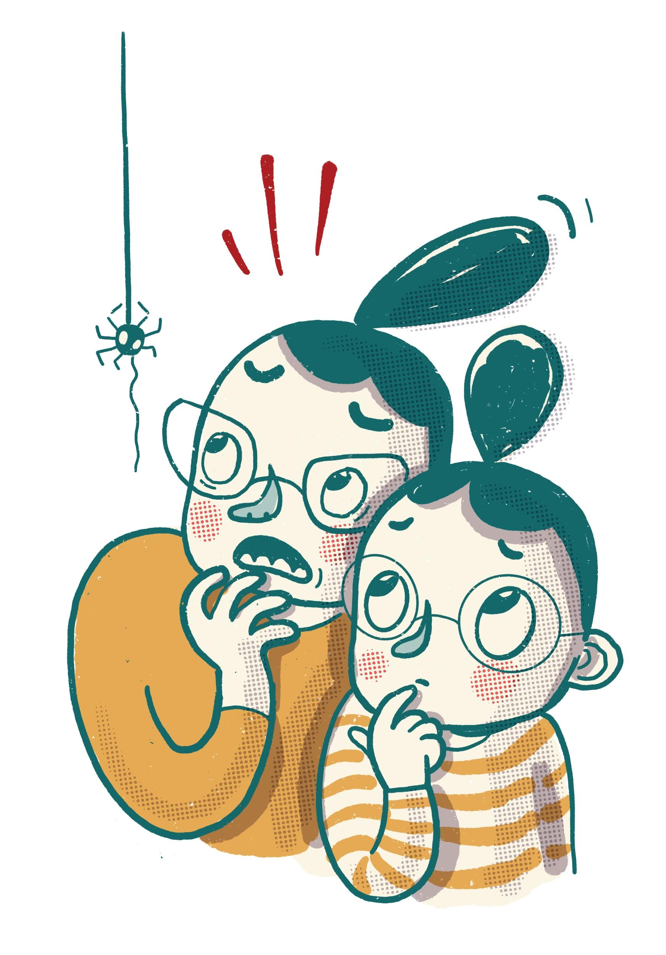
De voksne som rollemodeller
Vær et godt forbilde
Del når du selv har turt noe som var vanskelig for deg
Barna gjør ikke alltid som du sier – men som du gjør
Bruk situasjoner som oppstår naturlig i hverdagen - både foreldre og lærere

Slide 18
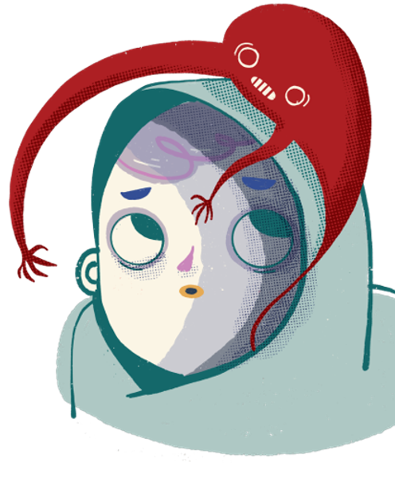
e-risk.no og spinnvillefolelser.no
e-RISK, et digitalt mestringskurs for engstelige barn og unge som trenger hjelp til å tørre og gjøre ting de er redd for(12-18 år), utviklet ved ABUP ved Sørlandet sykehus
Foreldremodul med tips om hvordan støtte engstelige barn på hensiktsmessig måte. Foreldremodulen vil være nyttig selv om barnet ditt er under 12 år
Spinnville følelser, for barneskolebarn. Lærer om følelser samt hvordan forstå og håndtere dem

Slide 19

SFO
Høsten 2025:
Barn
Ansatte

Slide 20
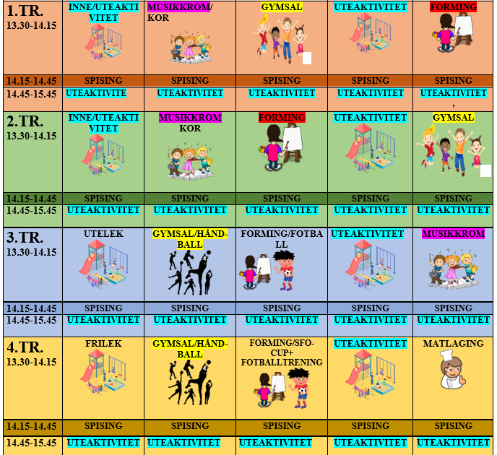
DAGSRYTME:

Slide 21
Måltider
Mandag: varmmat; lapskaus, tomatsuppe,
fiskekaker, fiskepinner og ris og lignende
Tirdag: knekkebrød
Onsdag: brød
Torsdag: ostesmørbrød
Fredag: rundstykker

Slide 22
Visma og andre praktiske opplysninger:
Kommunen har 1 måneds oppsigelse på plass i SFO
Alle innmeldinger og utmeldinger skjer på Foresattportalen til kommunen
Inntektsredusert plass søkes i visma app; min skole foresatt
I skolens ferier SFO åpent 7.30-16.30
Påmelding til ferier i Visma
SFO: gå-hjem tidspunkter, henting o.l skrives under merknader
Husk å gi beskjed I "hentevinduet" når henter barna på SFO

Slide 23
Visma og andre praktiske opplysninger:
Brukerveiledning til visma på hjemmesiden
Last ned app; Visma min skole foresatt
  Sjekk at alle opplysninger er riktige – adresse, tlf, mail, samtykker osv
Meldinger til lærerne i appen, send som gruppe, til alle kontaktlærerne på trinnet
Meldinger til SFO, sendes til Åshild Botnen, mitt navn ligger
under administrajonen
Melde fravær i appen , timefravær/dagsfravær ved sykdom o.l
Søke permisjon i Foresattportalen
Husk å abonner på hjemmesida
Ta kontakt med oss hvis det er noe dere lurer på, eller er bekymret for

Slide 24

Hjertesoneskole
En tryggere skolevei

Slide 25
Samarbeid skole-hjem
Hvert trinn skal ha:
En representant som møter i FAU (Foreldrerådets arbeidsutvalg). Disse representerer foreldrerådet som består av alle foresatte med barn på skolen.
To eller flere trinnkontakter – bestemmes ut fra hvor mange grupper det er på trinnet
En vara per representant/kontakt – disse blir fast neste år

Slide 26
FAU-representantens rolle
Et helhetlig fokus på skolen og samarbeidet mellom skole og hjem.
Noen eksempler på oppgaver:
Delta og være engasjert i saker som gjelder elevers pedagogiske og psykososiale miljø på skolen
Ta opp saker med skolens ledelse på vegne av de foresatte
Ha jevnlig kontakt med trinnkontaktene
Delta på FAU-møter; 3 på høsten og 3 på våren
Informere om FAU møter i forkant på trinnets Facebookside, og sende ut referat i etterkant av møtet til foresatte

Slide 27
Trinnkontaktens rolle
Hovedfokuset er på trinnet og det å være et bindeledd mellom lærere og foresatte
Noen eksempler på oppgaver:
Ha jevnlig kontakt med kontaktlærer om klasse-/trinnmiljøet (faglig og sosialt).
Holde kontakt med, og innhente innspill fra de andre foresatte.
Trinnkontaktene skal ha kontakt med FAU-representanten.
Bidra i planlegging av foreldremøtene i samarbeid med kontaktlærer.
Sørge for at det blir skrevet referat fra foreldremøtene, som videreformidles til foresatte.
Ha ansvar for klassekassen og innkjøp av gaver
Invitere til foreldrenettverksmøte i etterkant av foreldremøte og ved behov

Slide 28


Slide 29
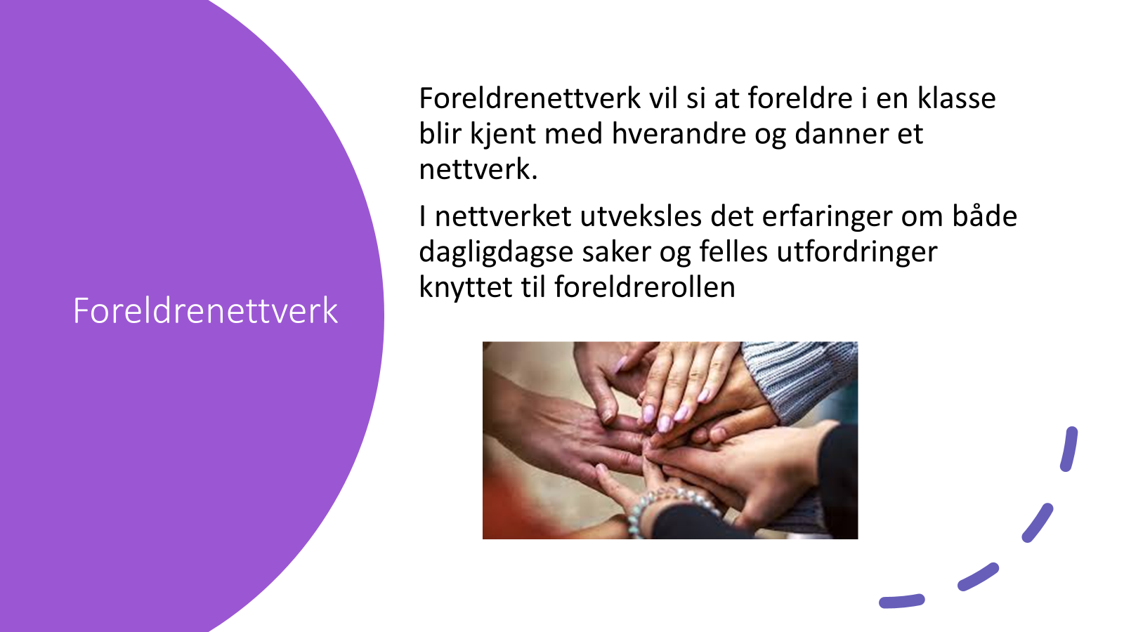

Slide 30
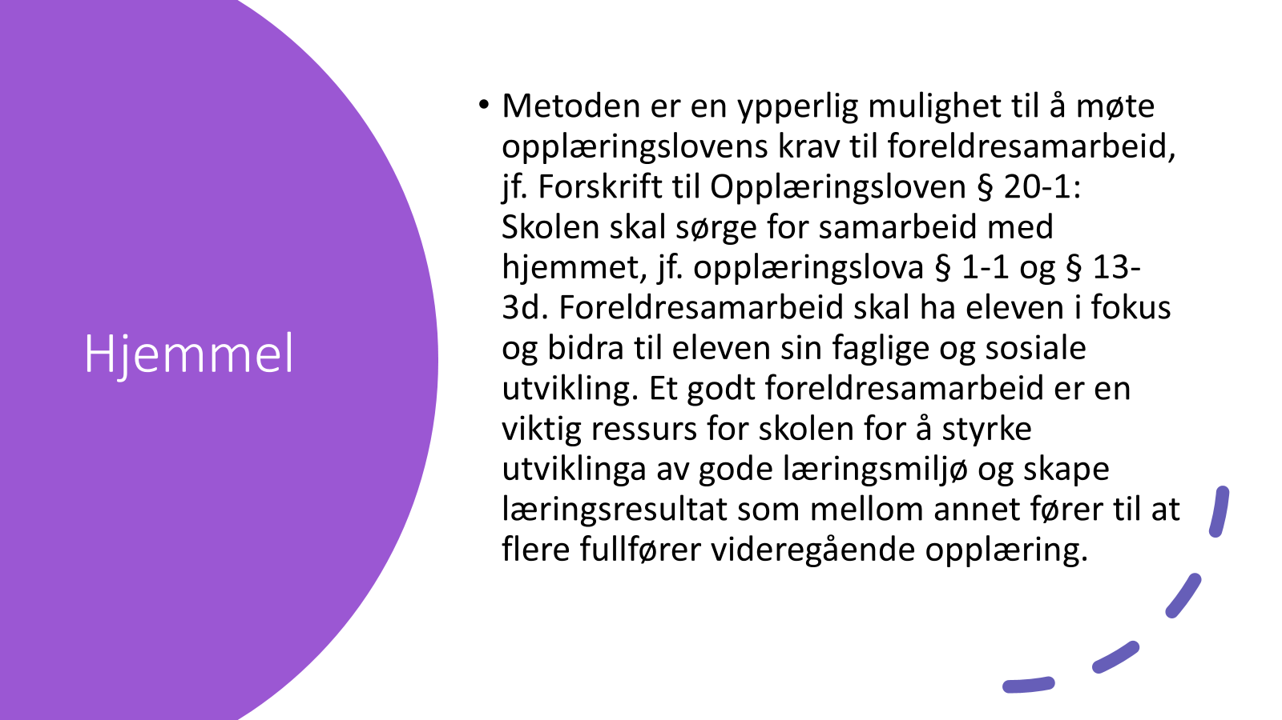

Slide 31
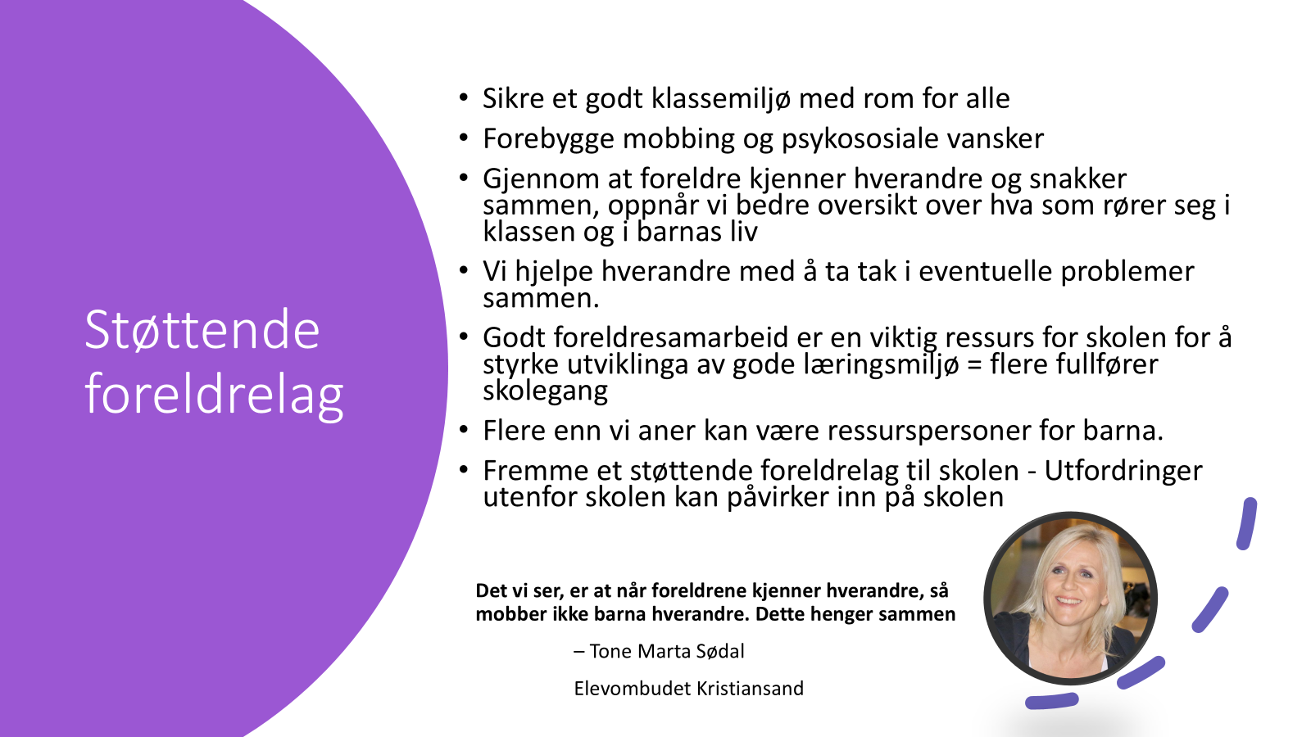

Slide 32
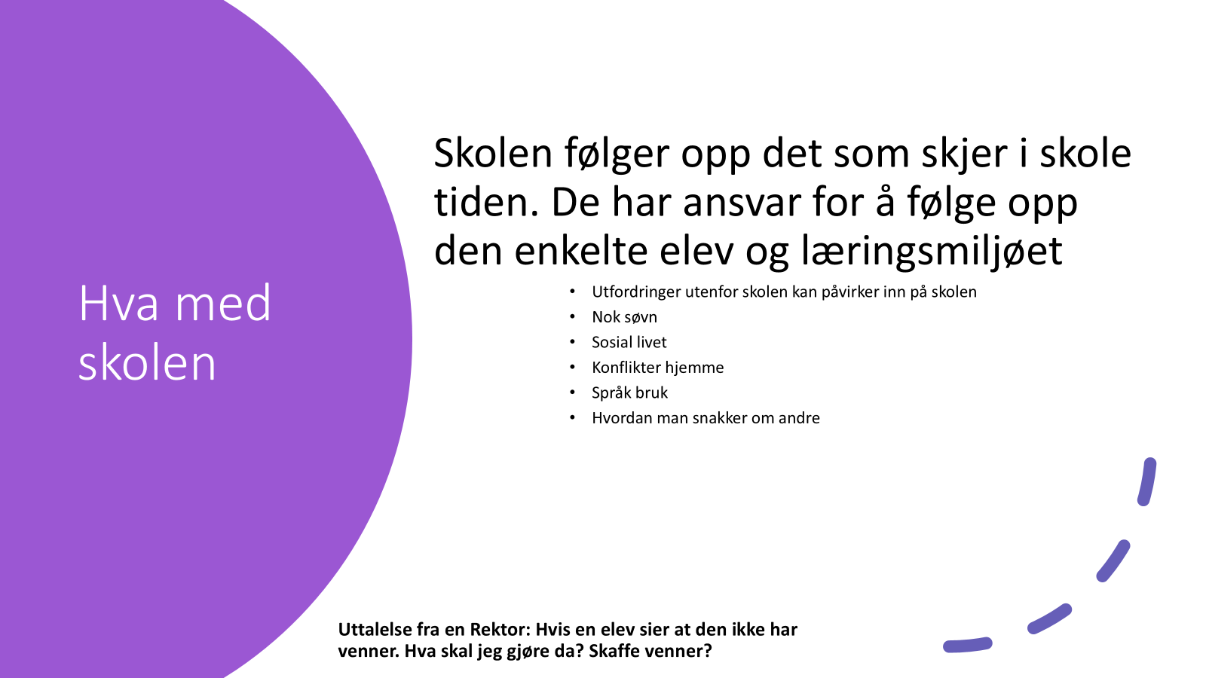

Slide 33
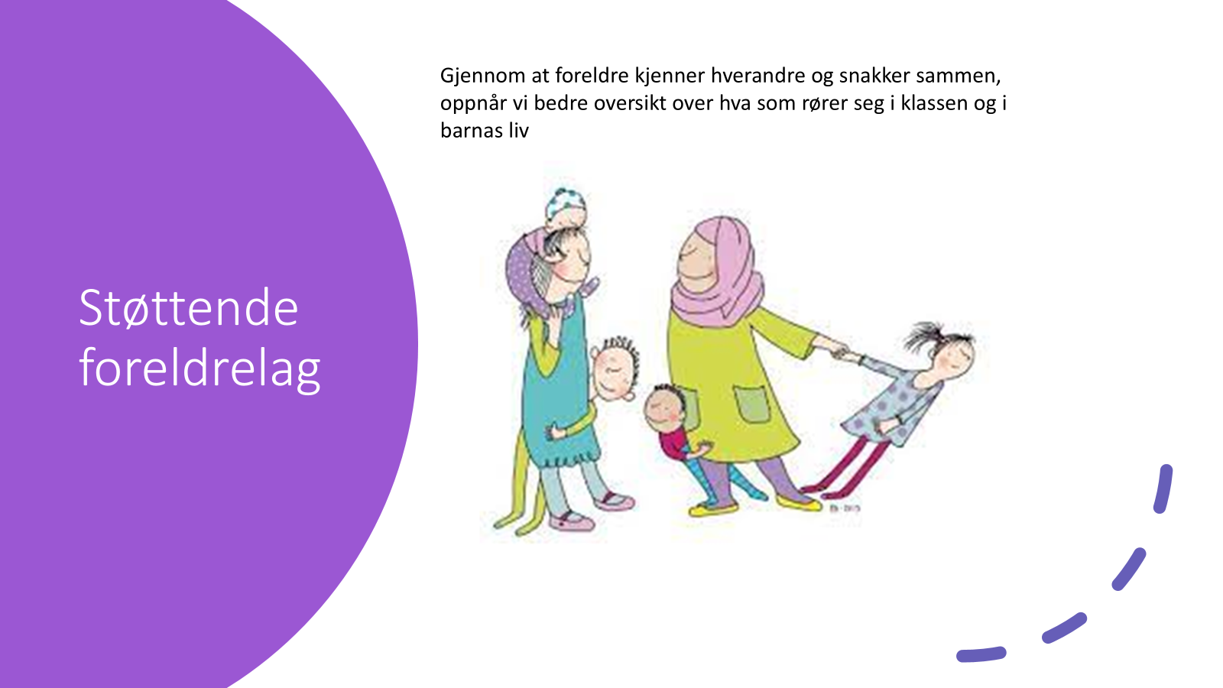

Slide 34
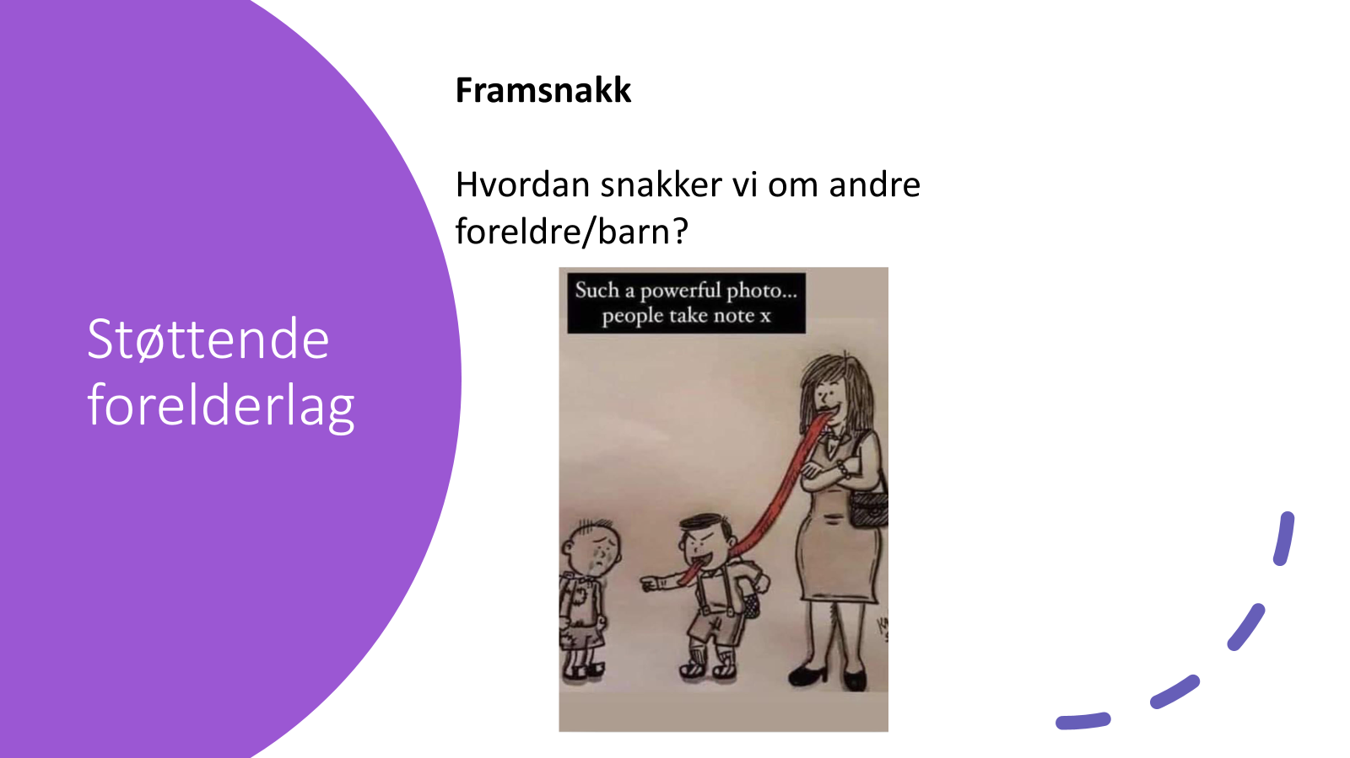

Slide 35
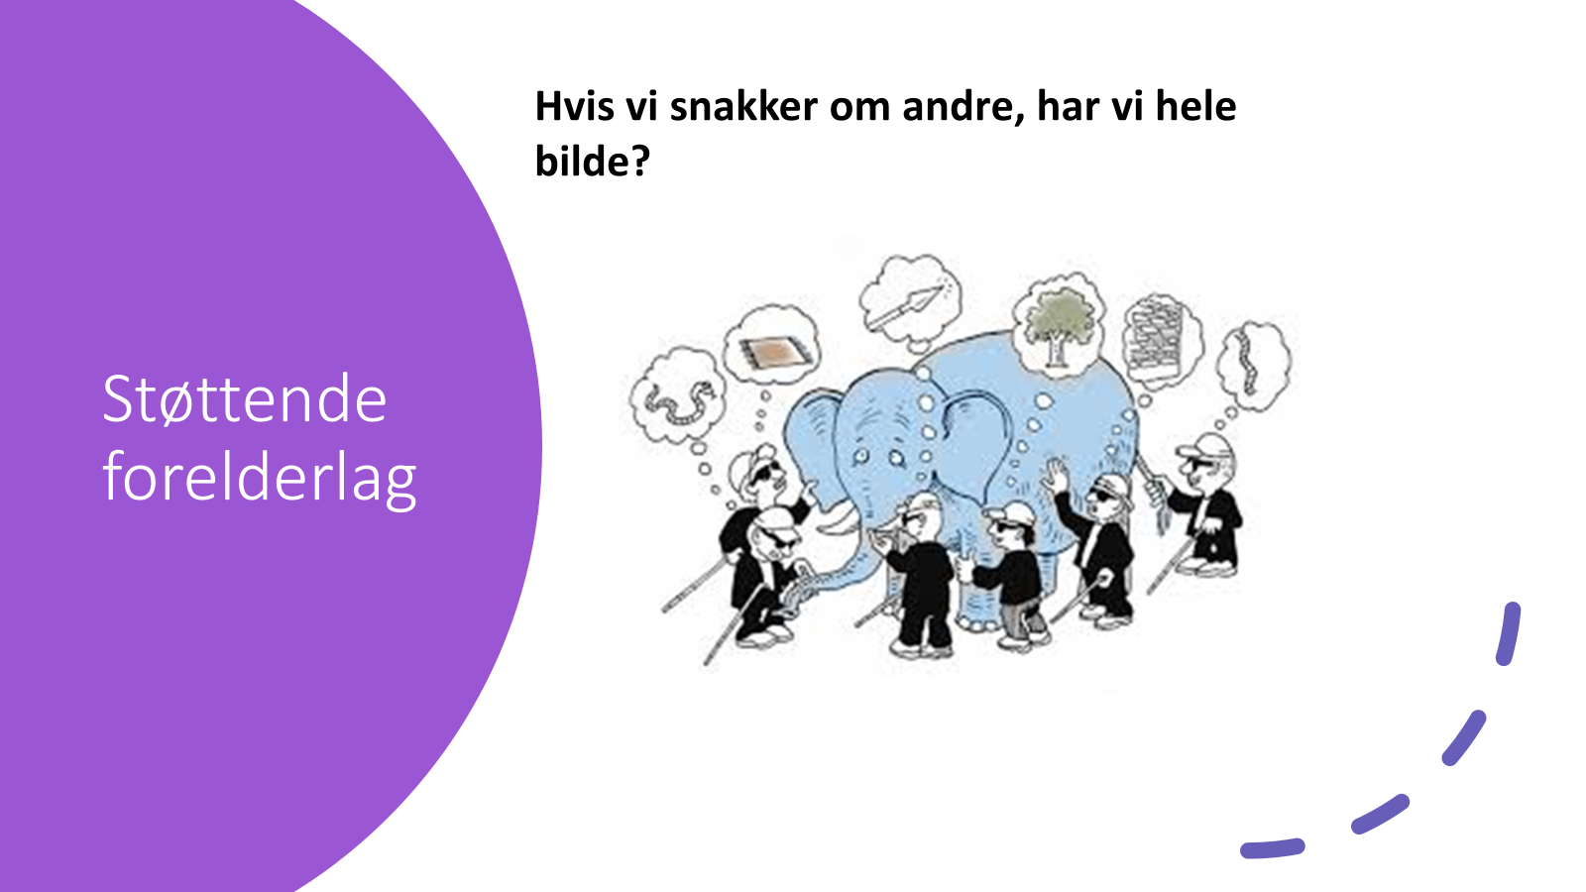

Slide 36
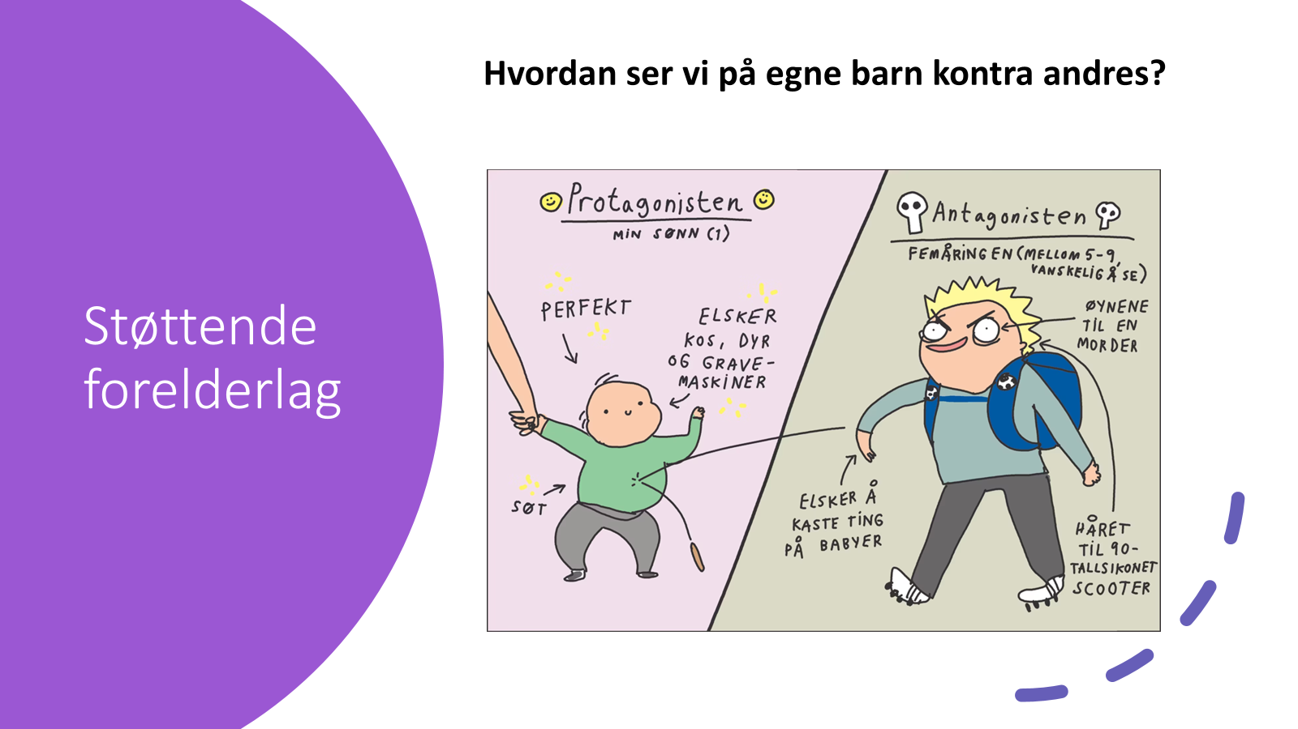

Slide 37
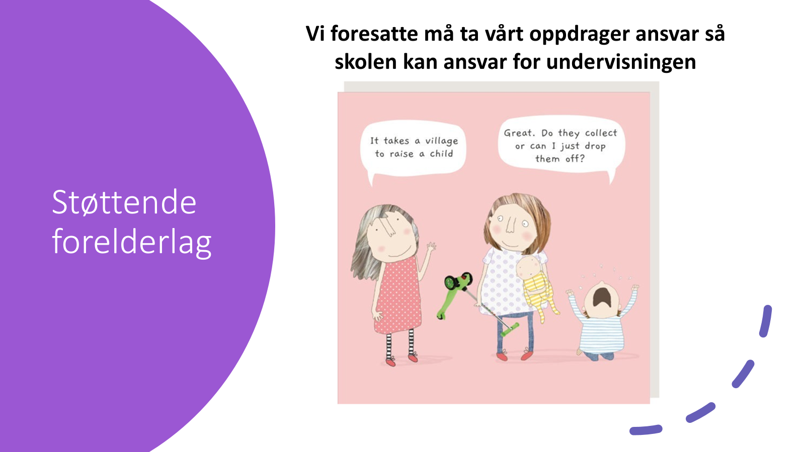

Slide 38
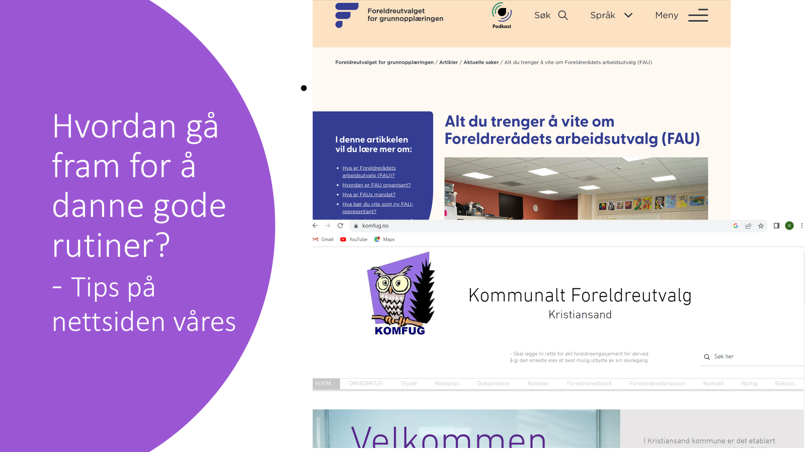

Slide 39
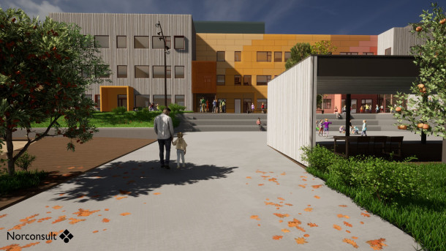
Takk for oss:)

